Slide 1
RETAIL MARKETING
Prof.ssa Rossana Piccolo
rpiccolo@unite.it Anno 2024

Slide 2
Testo consigliato: Sean Ennis, Mario Risso, Marcello Sansone, Francesco Scafarto (2021). Retail Marketing 1/ed. Mc Graw Hill
Tutto, eccetto capitoli 3,4,7, 9,12

Slide 3
INTRODUZIONE ALLO STUDIO DEL RETAILING

Slide 4
VENDITA AL DETTAGLIO
VENDITA ALL’INGROSSO

Slide 5
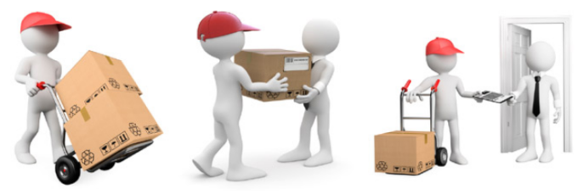
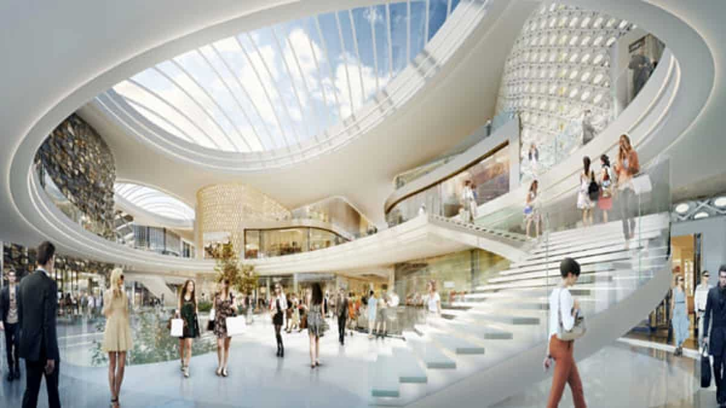
Il retail ha subito negli anni una rivoluzione considerevole, modificando il concetto stesso di vendita e di attività imprenditoriale ed orientando le vendite sempre più al consumatore finale ed alla personalizzazione del servizio.
Dai Venditori ambulanti ai Centri Commerciali …

Slide 6
Retail
Ha rivoluzionato il modo di concepire logistica, produzione e
servizio commerciale.

Slide 7
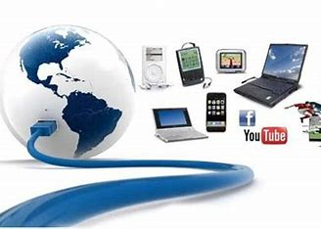
La comodità data dalle nuove tecnologie
ha avuto un enorme impatto sul consumatore e sulle sue abitudini di acquisto.
Per questa ragione i negozi fisici di maggior successo hanno escogitato tattiche e modalità gestionali sempre più atte alla soddisfazione del cliente finale ed alla personalizzazione della sua esperienza di acquisto.

Slide 8
1. «L’insieme delle attività commerciali che aggiungono valore ai prodotti e ai servizi venduti ai consumatori per uso personale o familiare»
(Levy e Weitz, 2004, p. 6)
VALORE AGGIUNTO_
importanza di ottimizzare l’offerta commerciale per il consumatore finale (SHOPPER)

Slide 9
2. «Il retailing consiste nelle attività di vendita ai consumatori finali di beni e servizi per consumo personale»
(Coughlin et al., 2006, p. 425)
ATTIVITA’ DI VENDITA_
come ruolo fondamentale e area di responsabilità del retailer

Slide 10
3. «I retailer sono imprese commerciali impegnate principalmente nella vendita di beni per il consumo personale o domestico e nella prestazione di servizi accessori alla vendita di tali beni»
(Rosenbloom, 2013, p.24)
FORNIRE SERVIZI RITENUTI ESSENZIALI O RILEVANTI_
per la costruzione di una proposta di valore (VALUE PROPOSITION), intesa come combinazione di benefici di tipo economico, funzionale, emozionale e simbolico percepiti dai consumatori target, che gli consentono di differenziarsi dalla concorrenza

Slide 11
4. Dant e Brown, 2008 …. Richiamano una certa prudenza nel definire il significato di retailing.
BUSINESS TO BUSINESS (B2B)_
In molti casi i retailer giocano un ruolo critico nel migliorare l’immagine di marca dei beni industriali e spesso lavorano a stretto contatto con i produttori per sviluppare nuove offerte per il mercato.

Slide 12
Il retail ha rivoluzionato il modo di concepire logistica, produzione e servizio commerciale ed il trend vede format sempre più orientati all’utente finale ed alla fornitura di servizi accessori.

Slide 13
I distributori al dettaglio svolgono una serie di funzioni critiche per i produttori

Slide 14
CONSEGNA: Le attività di retailing consentono ai produttori di raggiungere gli acquirenti su vasta scala geografica, riducendo le distanze tra produzione e consumo.
ACCESSIBILITA’: I retailer sviluppano la presenza dei beni dell’industria sul mercato attraverso canali fisici e/o digitali permettendo agli acquirenti di conoscerli, valutarli e selezionarli.
CONSULENZA: Mediante personale addetto alla vendita, i retailer forniscono informazioni dirette sulle caratteristiche dei prodotti.

Slide 15
PROMOZIONI: I retailer lavorano spesso a stretto contatto con i produttori per sviluppare promozioni, offerte speciali e collaborare al lancio di nuovi prodotti.
PRESENTAZIONE: I retailer sono in grado di influenzare gli acquisti, esponendo e presentando i prodotti nel punto vendita.
POST-VENDITA: L’assistenza ai clienti non si limita solo alla fase di vendita, ma riguarda anche la risoluzione di eventuali problemi che possono insorgere successivamente.

Slide 16
Quando si fa riferimento al settore della distribuzione commerciale, includiamo l’insieme degli intermediari commerciali di beni fisici e servizi a questi connessi.
WHOLESALER
Intermediari grossisti
I cui clienti sono rappresentati da altre organizzazioni.
RETAILER
Dettaglianti
Rivendono beni e servizi ai consumatori finali.

Slide 17
Le modalità attraverso cui le imprese della distribuzione (grossisti e dettaglianti) svolgono le attività commerciali possono riguardare sia:
CANALE CLASSICO DEI PUNTI VENDITA
- in sede fissa (negozi o store)
- al di fuori del negozio
CANALE ONLINE
dedicato
all’e-commerce

Slide 18
PRINCIPALI TENDENZE EVOLUTIVE

Slide 19
1. COMMERCIO ONLINE: cambiamento più profondo nel comparto delle vendite al dettaglio, che ha visto lo sviluppo di canali commerciali online con lo scopo di integrare, e in alcuni casi sostituire, i negozi fisici al dettaglio (BRICK and MORTAR)
2. TECNOLOGIA MOBILE: si lega all’utilizzo di dispositivi portatili (smartphone, tablet, iPad). Permette di effettuare acquisti da remoto garantendo l’accesso a un’intera gamma commerciale di prodotti senza doversi necessariamente recare presso i punti vendita fisici.

Slide 20
Per il retailer, tali tecnologie, rappresentano un opportunità su cui far leva per interagire in modo più proattivo con i clienti target.

Slide 21
3. PIATTAFORME DI SOCIAL MEDIA: Media utilizzati dai consumatori (Twitter, Instagram, Facebook) per comunicare e interagire tra loro in gruppi di discussione e canali social dedicati.
I moderni retailer hanno iniziato a tenere traccia di questa diffusa tendenza creando una propria presenza online sulle piattaforme di social media, dove sono seguiti da una gran quantità di follower.

Slide 22
I social media aiutano i retailer a capire le opinioni ed esperienze dei propri clienti, nonché a carpire preziose informazioni sulle aree di soddisfazione e insoddisfazione dei consumatosi così da adattare le politiche commerciali.

Slide 23
4. MOLTIPLICAZIONE DEI CANALI
Per rispondere alle dinamiche indicate nei punti precedenti, molti retailer hanno dovuto sviluppare una serie di canali commerciali virtuali (web, mobile e social) che gli consentissero di interagire più efficacemente con gli acquirenti, soprattutto per fornirgli un’esperienza d’acquisto positiva.

Slide 24
Anche se un consumatore avesse intenzione di compare uno specifico prodotto online, la sua esperienza d’acquisto potrebbe comunque basarsi sull’esigenza di stabilire un contato fisico con il retailer.
Ed è per questo che molte imprese commerciali hanno deciso di creare un canale online per affiancare, piuttosto che sostituire, le attività svolte tramite i punti vendita fisici.

Slide 25
La questione è molto più complicata, dato che in ogni fase del processo comportamentale d’acquisto gli acquirenti possono utilizzare canali diversi, che fungono quindi da punti di contatto (TOUCHPOINT).

Slide 26
OMNICANALITA’ ------ questo termine è emerso per indicare l’approccio seguito dai retailer per far fronte alle dinamiche dell’esperienza del consumatore.
Svolge un ruolo significativo nelle strategie dei moderni retailer e sarà sempre più pratica in futuro
Esso riconosce la molteplicità di occasioni d’interazione tra clienti e retailer lungo tutto il percorso d’acquisto e mira a creare un’esperienza integrata e senza soluzione di continuità tra i vari canali fruiti.

Slide 27
5. VISUAL DESIGN INNOVATIVO DEI PUNTI VENDITA
I moderni retailer stanno sempre più sperimentando l’impiego delle nuove tecnologie per migliorare, internamente ed esternamente, il design e il layout dei propri punti vendita fisici, rendendoli più attraenti e interattivi.
Ne sono esempi le soluzioni di realtà aumentata (AUGMENTED REALITY) che integrano la tecnologia mobile con le attività svolte all’interno dei negozi fisici durante lo shopping.

Slide 28
La tecnologia digitale offre ai retailer l’opportunità di visualizzare in modo più efficace le promozioni all’interno dei punti vendita.
Mediante soluzioni di segnaletica digitale (DIGITAL SIGNAGE) le informazioni relative a variazioni di prezzo e offerte speciali possono essere modificate in tempo reale.

Slide 29
6. SHOWROOMING E WEBROOMING
Si verifica quando gli acquirenti si recano presso un punto vendita fisico per ottenere informazioni sulle caratteristiche di un prodotto, esaminarlo, confrontarlo o beneficiare di dimostrazioni, salvo poi completare l’acquisto tramite un canale commerciale online che in molti casi appartiene a un retailer diverso da quello a cui hanno fatto originariamente visita.

